Slide 1


Jaarvergadering
2 juni 2022
Dorpsagenda & Financieel
Tineke Donga-Freling
Voorzitter Dorpsraad
Sjef van den Aker
Penningmeester
Pauwels Oost/Station/
Koningsoordlaan
Martijn Kanters
Stadsontwikkelaar
Herontwikkeling Eikenbosch/Voorhof
Jochem van Engelen
Programmamanager
gebiedsontwikkeling

Slide 2
Programma
20.00 uur:
  Tineke Donga-Freling (voorzitter): Dorpsagenda
  Sjef van den Aker (penningmeester): Financiën Dorpsraad
20.30 uur:
  Martijn Kanters (stadsontwikkelaar, gemeente Tilburg): Gebiedsontwikkeling Pauwels Oost (woningbouwlocatie Akkers, het station en de Koningsoordlaan)
  Mogelijkheid tot vragen stellen
21.15 uur: pauze
21.30 uur:
  Jochem van Engelen (programmamanager gebiedsontwikkeling, gemeente Tilburg): Herontwikkeling voormalig winkelcentrum Eikenbosch en Torentjeshoef, voorlopig stedenbouwkundig ontwerp Voorhof en vervolg
  Mogelijkheid tot vragen stellen
22.15 uur: einde programma

Slide 3
Dorpsraad
Berkel- Enschot
Wie zijn we?
Wat doen we voor u?
Lees ons jaarverslag: www.dorpsraadberkelenschot.nl

Slide 4
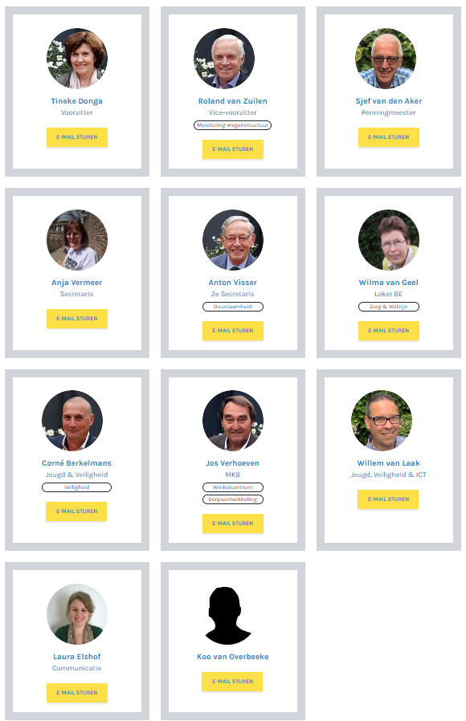
Onze leden

Slide 5
Dorpsagenda
Dorpsraad en gemeente
5 kernopgaves:
  Mobiliteit en verkeersveiligheid
  Groen en spelen
  Ruimtelijke ordening en wonen
  Sociale basis en voorzieningen
  Klimaatadaptatie
Totstandkoming
Visie

Slide 6
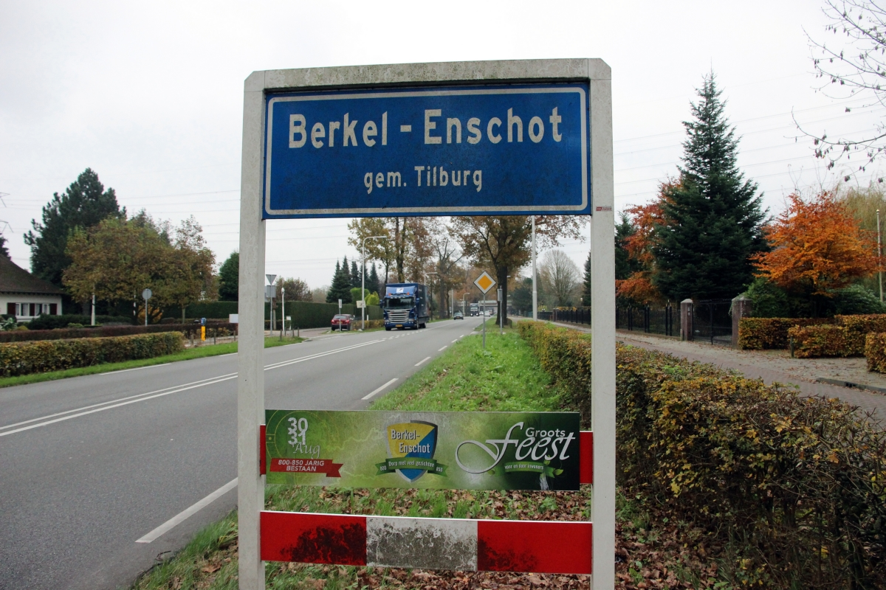
Visie
Berkel-Enschot wil haar groene dorpse karakter en haar eigen verenigingsleven behouden.
Ze wil een dorp zijn, waar jong en oud met liefde voor het dorp op een prettige en veilige manier kan wonen, spelen, sporten, leren, werken, samenleven en ontmoeten.
Een dorp, waarin de bewoners een sterke sociale binding en grote saamhorigheid ervaren en een houding hebben van: we helpen elkaar waar mogelijk.

Slide 7

Dorpsagenda
Aandacht voor kwetsbare verkeersdeelnemers
30-km zones en ruimte fietsers
Monitoren: verder gaan
na adviezen verkeersknelpunten
Koningsoordlaan
Bereikbaarheid van ons dorp
openbaar vervoer
1.Mobiliteit en verkeersveiligheid

Slide 8

Dorpsagenda
Programma Pauwels: recreatie, toerisme en vrije tijd. Bijdragen spelen en bewegen van (jonge) kinderen en ouderen.
Nieuw bouwproject: bijdragen aan vergroenen en spelen.
Nu al: gezamenlijke ruimtes benutten met ‘functioneel groen’
bewoners betrekken bij onderhoud
Vernieuwen verouderde speelplekken en het groen rondom (MJP)
Jeugd?
2. Groen en spelen

Slide 9
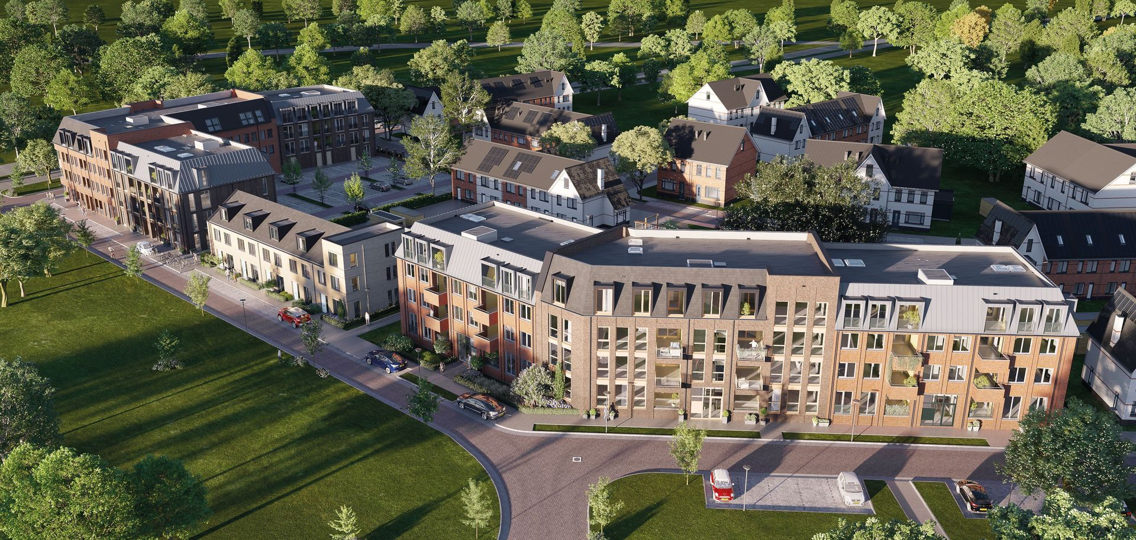
Dorpsagenda
Woningbouwlocaties:
participatie verhogen: richting Dorpsraad en bewoners
Omgevingswet
Integraliteit: aanspreekpunt programmamanager gemeente
Diversiteit in bouwen: behoefte aan woningen voor ouderen en starters
Betaalbaarheid woningen
3. Ruimtelijke ordening en wonen

Slide 10

Dorpsagenda
Druk op voorzieningen
Toename vergrijzing én jonge gezinnen
Pilot Ggoud:
aandacht gericht op 4 gebieden
(infographic in Schakel)
Voorbeelden:
  multifunctionele grote zaal
  ontmoetingsruimtes ouderen
  druk op de zorg: huisartsen
  capaciteit basisscholen en kinderopvang; incl. keuzevrijheid
  jeugd?
4. Sociale basis en voorzieningen

Slide 11

Dorpsagenda
Verduurzamen woningen in de kinderschoenen?
Wachten op de overheid?
Voorlichting geven
adviesgesprekken
Zelf aan de slag/besparen
Vergroenen
5. Klimaatadaptatie

Slide 12

Dorpsraad financieel
Inkomsten:
Bewonersbudget
(totaal €23.533)
Uitgaven:
Ondersteuningskosten
Uitgaven voor de inwoners
Verantwoording naar gemeente

